Slide 1
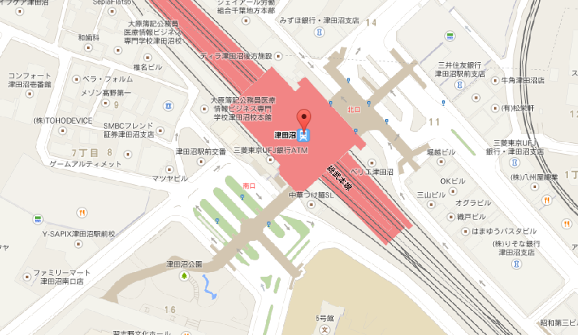
店名
店名
店名
店名
店名
店名
店名
Notes:
グーグルマップを使い、そこに津田沼周辺の店舗のDBを入れて、ピンを立てる

Slide 2
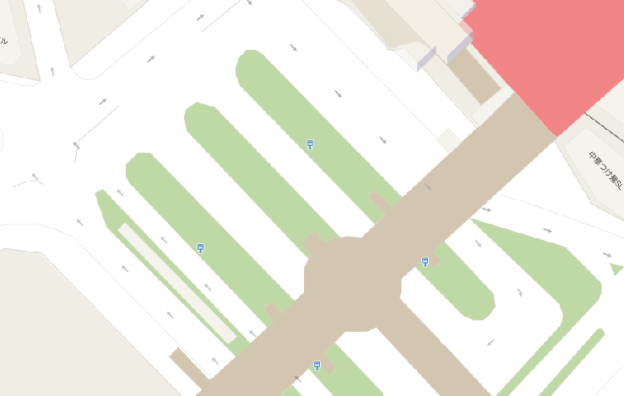
店名
店名
店名
Notes:
拡大すればより細かいマップ、店のピンが被らないようにする

Slide 3
クリックした場所の店名
（ここをメモ帳）
クリック
店名
店名
店名
Notes:
こっちを採用したら食べログへ飛べる他の機能が必要

Slide 4
クリックした場所の店名
食べログへ飛べるリンク http://～～～～
（コメント）
れんちょん
店名
この麺のコシにはうちも気後れしてしまいます
店名
みうらっち
おいしいです
店名
名前
いしいっち
コメント欄
あああ
投稿する
Notes:
スライド3の方か4の方を選ぶかみんなと相談

Slide 5
クリックした場所の店名
食べログへ飛べるリンク http://～～～～
（タイムライン）
店名
れんちょん
この麺のコシにはうちも気後れしてしまいます
店名
みうらっち
おいしいです
店名
Notes:
スライド3の方か4の方を選ぶかみんなと相談

Slide 6
クリックした場所の店名
食べログへ飛べるリンク http://～～～～
（コメント）
店名
れんちょん
この麺のコシにはうちも気後れしてしまいます
店名
みうらっち
おいしいです
店名
名前
いしいっち
コメント欄
あああ
投稿する
Notes:
スライド3の方か4の方を選ぶかみんなと相談

Slide 7
店名
店名
店名
Notes:
拡大画面

